Slide 1
Avaliação do mais educação & Plano de Avaliação do Programa de Ensino Médio em Tempo Integral (EMTI)
Leandro COSTA

Slide 2
Motivação
• As politicas de educação em tempo integral são usadas em todo o mundo com objetivo a melhoria da qualidade do ensino e a redução do abandono escolar
• Outras possíveis consequências importantes de tais políticas incluem:
• Aumento da participação feminina no mercado de trabalho – extensão do dia escolar das crianças pode permitir inserção das mães no mercado de trabalho
• Diminuição da gravidez na adolescência – jovens ocupados por mais tempo + exposição a novos conhecimentos na escola principalmente quando atividades extra se focam na área da saúde
• Diminuição da criminalidade juvenil – jovens ocupados por mais tempo/mais acompanhados + atividades que diminuem a propensão a
cometer atos ilícitos

Slide 3
Avaliação do Mais Educação (2016) Rita Almeida (BM & IZA), Antônio Bresolin, Bruna Borges, Karen Mendes (Fundação Itaú Social) e Naercio Menezes-Filho (USP & Insper)
• O Programa Mais Educação foi uma iniciativa do Governo Federal que, por meio da ampliação da grade curricular e da jornada escolar, procurou aumentar as oportunidades educativas e garantir o desenvolvimento integral aos alunos do Ensino Fundamental.
• Optar entre atividades predefinidas, distribuídas em 7 macrocampos (Acompanhamento Pedagógico; Educação Ambiental; Esporte e Lazer; Direitos Humanos em Educação; Cultura e Artes; Cultura Digital; Promoção da Saúde)*.
• Cada escola deve implantar no mínimo 3 e no máximo 6 dessas atividades, em pelo menos três macrocampos diferentes, sendo obrigatório o oferecimento de pelo menos uma atividade de “Acompanhamento Pedagógico”.
Notes:
Currículo com parte flexível, integrando competências socioemocionais e em competências do século XXI, além de trabalhar o protagonismo estudantil e o projeto de vida dos estudantes
O objetivo principal do EMTI é ampliar as oportunidades de aprendizado como as de desenvolvimento de competências cognitivas e socioemocionais dos jovens

Slide 4
Expansão do Mais Educação
Notes:
Currículo com parte flexível, integrando competências socioemocionais e em competências do século XXI, além de trabalhar o protagonismo estudantil e o projeto de vida dos estudantes
O objetivo principal do EMTI é ampliar as oportunidades de aprendizado como as de desenvolvimento de competências cognitivas e socioemocionais dos jovens

Slide 5
Resultados da Avaliação Diferença em Diferença com Pareamento no Escore de Propensão
 | Português |  | Matemática |  | Abandono
 | 5º Ano | 9o Ano | 5º Ano | 9o Ano | 5º Ano | 9o Ano
(2007 X 2011) - Impacto de Médio Prazo | - | - | -3,374* | -3,821* | - | -
These refer to schools that joined the program in 2008 and remained in it until 2011. Results are measured at the end of 2011.
(2007 X 2009) - Impacto de Curto Prazo | - | - | -3,953* | -5,305* | - | -
These refer to schools that joined the program in 2008 and remained in it until 2011. Results are measured at the end of 2009.
(2009 X 2011) Impacto de Curto Prazo | - | - | -1,431** | - | - | -
These refer to schools that joined the program in 2010 and remained in it until 2011. Results are measured at the end of 2011. *** p<0.01, ** p<0.05, * p<0.1.

Slide 6
Plano de Avaliação do EMTI Leandro Costa (BM), Assessoria Estratégica de Evidências (MEC), Paes de Barros, Samuel Franco, Laura Machado (Inst. Ayrton Senna)
O EMTI foi lançado em 2016, 465 mil matrículas em 957 escolas
As escolas devem ampliar a carga horária para no mínimo 7 horas diárias - no mínimo 300 minutos para Língua Portuguesa e Matemática cada
As escolas recebem R$ 2.000 por aluno por ano para realização de formações, gratificação da equipe escolar, reformas escolares, compra de materiais de laboratório, entre outros.
As escolas receberão o recurso por 10 anos e até o momento o MEC já transferiu aproximadamente R$ 1,5 bilhões para as Secretarias Estaduais de Educação participantes
Notes:
Currículo com parte flexível, integrando competências socioemocionais e em competências do século XXI, além de trabalhar o protagonismo estudantil e o projeto de vida dos estudantes
O objetivo principal do EMTI é ampliar as oportunidades de aprendizado como as de desenvolvimento de competências cognitivas e socioemocionais dos jovens

Slide 7
Critérios de Elegibilidade
Alta vulnerabilidade socioeconômica, indicador socioeconômico desagregado por escola (INSE) “muito baixo”, “baixo” e “médio baixo”
Escolas de ensino médio em que mais de 50% dos estudantes tenham menos de 2.100 (dois mil e cem) minutos de carga horária semanal
Escolas de ensino médio em que prédio escolar estará pronto até o final do segundo ano de inclusão no Programa
Escolas que tinham ao menos 100 estudantes matriculados no Ensino Médio

Slide 8
Assessoria Estratégica de Evidências do MEC (AEVI)
NAI-Info
Análise de informações
Organizar e sistematizar informações e dados de políticas e programas prioritários do MEC
Assessoria Estratégica de Evidências
Avaliação
Promover o uso apropriado de evidências e a avaliação dos programas do Ministério da Educação
NAI-Inove
Inovação
Promover inovações educacionais com alto potencial de impacto e baixo custo

Slide 9
Protocolo de Seleção de Escolas – Estratégia de identificação com sobre-inscrição
UF | Qtd escolas elegíveis | Representatividade | Desejáveis | Garantidas | Avaliação | Controle | Extra
AC | 29 | 1% | 10 | 2 | 2 | 2 | 4
AL | 49 | 1% | 10 | 2 | 2 | 2 | 4
AM | 83 | 2% | 15 | 3 | 3 | 3 | 6
AP | 28 | 1% | 10 | 2 | 2 | 2 | 4
BA | 223 | 6% | 45 | 9 | 9 | 9 | 18
CE | 138 | 4% | 25 | 5 | 5 | 5 | 10
DF | 7 | 0% | 7 | 2 | 2 | 2 | 1
ES | 98 | 3% | 20 | 4 | 4 | 4 | 8
GO | 186 | 5% | 35 | 7 | 7 | 7 | 14
MA | 114 | 3% | 20 | 4 | 4 | 4 | 8
MG | 638 | 16% | 125 | 25 | 25 | 25 | 50
MS | 90 | 2% | 15 | 3 | 3 | 3 | 6
MT | 138 | 4% | 25 | 5 | 5 | 5 | 10
PA | 149 | 4% | 30 | 6 | 6 | 6 | 12
PB | 83 | 2% | 15 | 3 | 3 | 3 | 6
PE | 174 | 4% | 35 | 7 | 7 | 7 | 14
PI | 114 | 3% | 20 | 4 | 4 | 4 | 8
PR | 209 | 5% | 40 | 8 | 8 | 8 | 16
RJ | 356 | 9% | 70 | 14 | 14 | 14 | 28
RN | 65 | 2% | 15 | 3 | 3 | 3 | 6
RO | 60 | 2% | 10 | 2 | 2 | 2 | 4
RR | 18 | 0% | 10 | 2 | 2 | 2 | 4
RS | 135 | 3% | 25 | 5 | 5 | 5 | 10
SC | 27 | 1% | 10 | 2 | 2 | 2 | 4
SE | 47 | 1% | 10 | 2 | 2 | 2 | 4
SP | 567 | 15% | 110 | 22 | 22 | 22 | 44
TO | 69 | 2% | 15 | 3 | 3 | 3 | 6
Total | 3894 |  | 777 | 156 | 156 | 156

Slide 10
Introdução - Principais perguntas da Avaliação de Impacto
O EMTI melhorou a aprendizagem dos alunos? Em quais áreas do conhecimento? O EMTI diminuiu as taxas de evasão e reprovação escolar?
O EMTI melhorou o desenvolvimento de habilidades socioemocionais e competências para o século XXI?
Qual o mecanismo por traz do EMTI? Quais fatores levam ao sucesso do programa?
O EMTI reduziu o absenteísmo de alunos e professores?
Quais estados conseguem implementar melhor o EMTI? Quais os principais fatores associados?
O investimento no EMTI é mais vantajoso? Quais estados conseguem implementar de forma mais eficiente o EMTI?

Slide 11
Introdução - Perguntas complementares da Avaliação de Processos (qualidade da implementação, eficiência e eficácia)
As aulas previstas na grade são efetivamente ministradas?
O currículo foi adaptado ao ensino em tempo integral?
Quais os principais fatores de implementação associados aos melhores resultados no EMTI?
Quanto do conteúdo do modelo pedagógico é absorvido e aplicado pelos equipe escolar?
A carga horária de português e matemática foi ampliada?
A parte flexível do currículo foi incorporada no modelo pedagógico?
Os recursos e as atividades estão sendo realizados de forma eficiente?

Slide 12
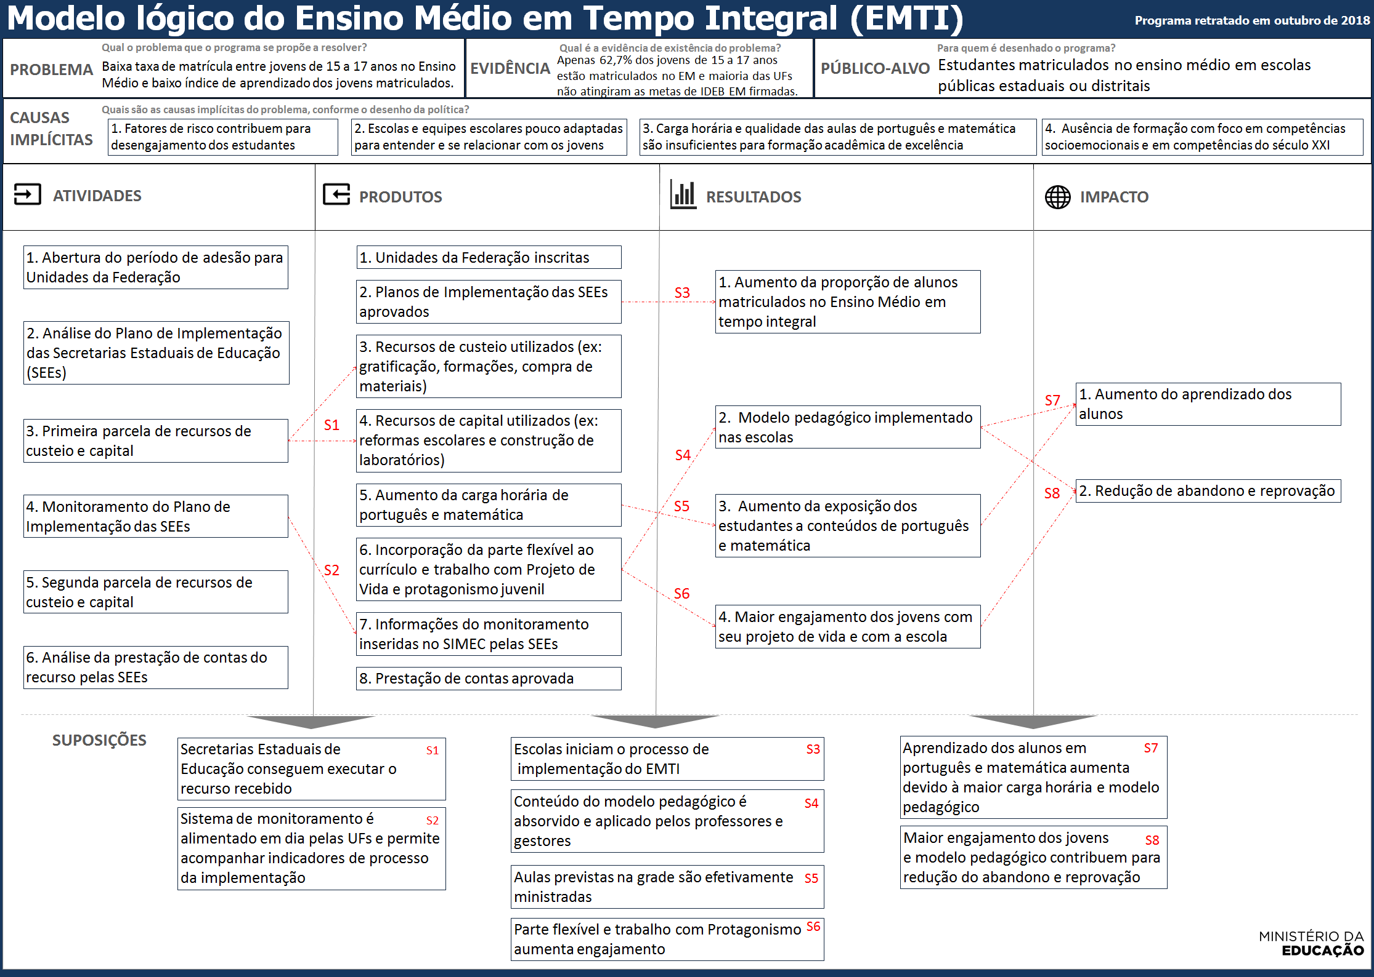
Cadeia de resultados do programa

Slide 13
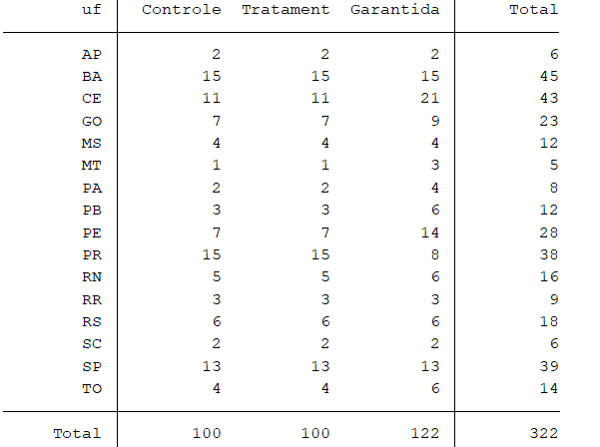
Experimento Aleatório Controlado Designação aleatória das escolas
Sorteio com pareamento, estratificado por estado

Slide 14
Pré-balanceamento
Variáveis | Controle | Média do Controle | Tratamento | Média do Tratamento | Diferença das Médias
Nota Português SAEB 2017 | 39 | 253.1 | 45 | 240.2 | 12.95
Nota Matemática SAEB 2017 | 39 | 251.3 | 45 | 240.5 | 10.81
IDEB 2017 | 39 | 3.5 | 45 | 3.3 | 0.22
Nota C. Humanas ENEM 2017 | 100 | 475.5 | 100 | 480.6 | -5.11
Nota C. Natureza ENEM 2017 | 100 | 476.4 | 100 | 477.4 | -0.98
Nota Português ENEM 2017 | 100 | 473.2 | 100 | 473.2 | 0.04
Nota Matemática ENEM 2017 | 100 | 473.5 | 100 | 477.9 | -4.43
Nota Redação ENEM 2017 | 100 | 460.6 | 100 | 449.5 | 11.09
Número de Inscritos ENEM 2017 | 100 | 69.1 | 100 | 78.0 | -8.96
INSE | 100 | 46.6 | 100 | 46.8 | -0.20
Matrículas 1o Ano | 100 | 116.8 | 100 | 134.6 | -17.82
Matrículas 2o Ano | 100 | 93.6 | 100 | 110.2 | -16.68
Matrículas 3o Ano | 99 | 87.1 | 100 | 98.2 | -11.16
Aprovação 1o ano 2017 | 100 | 74.4 | 100 | 74.3 | 0.10
Aprovação 2o ano 2017 | 100 | 80.5 | 100 | 81.1 | -0.61
Aprovação 3o ano 2017 | 99 | 88.1 | 100 | 87.9 | 0.18
Reprovação 1o ano 2017 | 100 | 16.7 | 100 | 16.1 | 0.56
Reprovação 2o ano 2017 | 100 | 12.3 | 100 | 10.9 | 1.34
Reprovação 3o ano 2017 | 99 | 6.6 | 100 | 5.8 | 0.77
Abandono 1o ano 2017 | 100 | 8.9 | 100 | 9.6 | -0.67
Abandono 2o ano 2017 | 100 | 7.3 | 100 | 8.0 | -0.74
Abandono 3o ano 2017 | 99 | 5.3 | 100 | 6.3 | -0.95
Quantidade de turmas | 100 | 26.1 | 100 | 27.1 | -1.07
Quantidade de professores | 100 | 33.2 | 100 | 34.4 | -1.21
Professores sem ES | 100 | 3.0 | 100 | 2.7 | 0.31

Slide 15
Obrigado!
lcosta@worldbank.org

